Slide 1
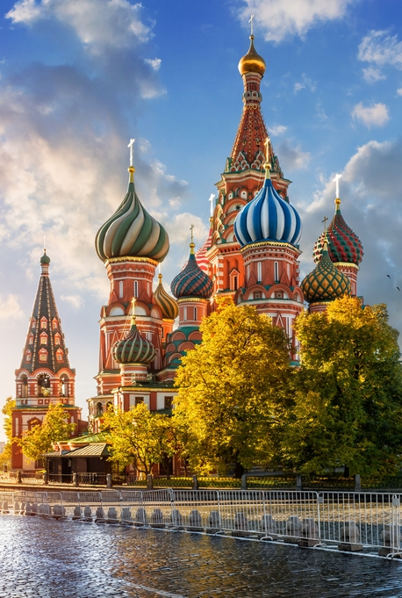
3.1. Характеристика cтратификационной
cистемы в СССР
Социальная стратификация представляет собой систему иерархического распределения людей по социальным позициям. В советском обществе эта система приобрела уникальную форму, основанную не на частной собственности и капитале, а на распределении власти, привилегий и социальной значимости.
Ваганова Ольга
Тойлыев Аннамухаммет
Группа № 3834101/30309

Slide 2
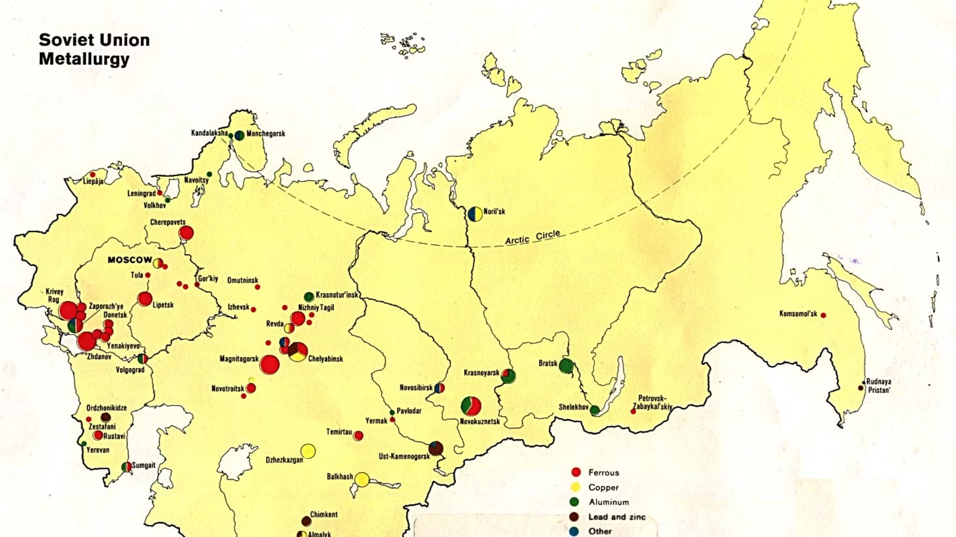
Пирамидальная Структура Советского Общества
1
Номенклатура
Правящий слой, власть и привилегии
2
Управленцы и Интеллигенция
Стратификационная система СССР имела чёткий пирамидальный характер. Положение человека определялось его связью с государственной машиной и степенью контроля над распределительными функциями.
Среднее звено, специалисты
3
Рабочие и Крестьяне
Основная масса населения
4
Маргинальные Группы
Деклассированные элементы

Slide 3
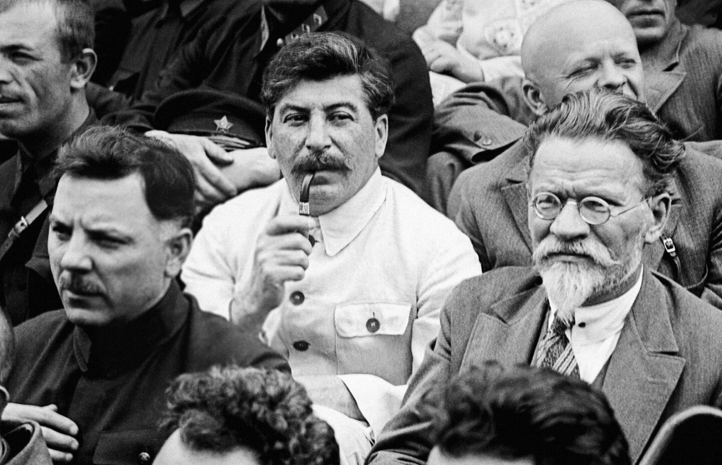
Номенклатура: Правящий Слой и Скрытые Привилегии
Номенклатура представляла собой наиболее привилегированный слой, состоящий из лиц, назначаемых партийными органами на ключевые должности. Этот слой, по сути, являлся правящим классом, хотя официально не признавался таковым. Его власть основывалась на полном контроле над управленческими и распределительными функциями государства.
Основа Власти
Контроль над государственным аппаратом, а не собственность.
Численность
Около 3 миллионов человек с семьями (приблизительно 1,5% населения).
Представители номенклатуры обладали широкими скрытыми привилегиями: спецраспределители, улучшенное жилье, закрытые поликлиники, государственные машины и загородные дома, что было недоступно большинству граждан.

Slide 4




Иерархия Среднего Звена: Управленцы и Служащие
Следующий уровень стратификации занимали управленцы среднего звена, которые обеспечивали бесперебойное функционирование государственной и хозяйственной системы. К ним относились директора предприятий, инженеры, заведующие отделами и начальники цехов.
Опора Режима
Относительный Престиж
Функциональная Роль
Обеспечивали вертикаль власти и исполнение директив сверху.
Их доходы и условия жизни были выше, чем у рядовых рабочих, но значительно ниже, чем у номенклатуры.
Занимали важную позицию в управлении ресурсами и производством.
Этот слой поддерживал стабильность режима, пользуясь относительной защищенностью и престижем, но всегда оставался зависимым от решений высшего партийного руководства.

Slide 5
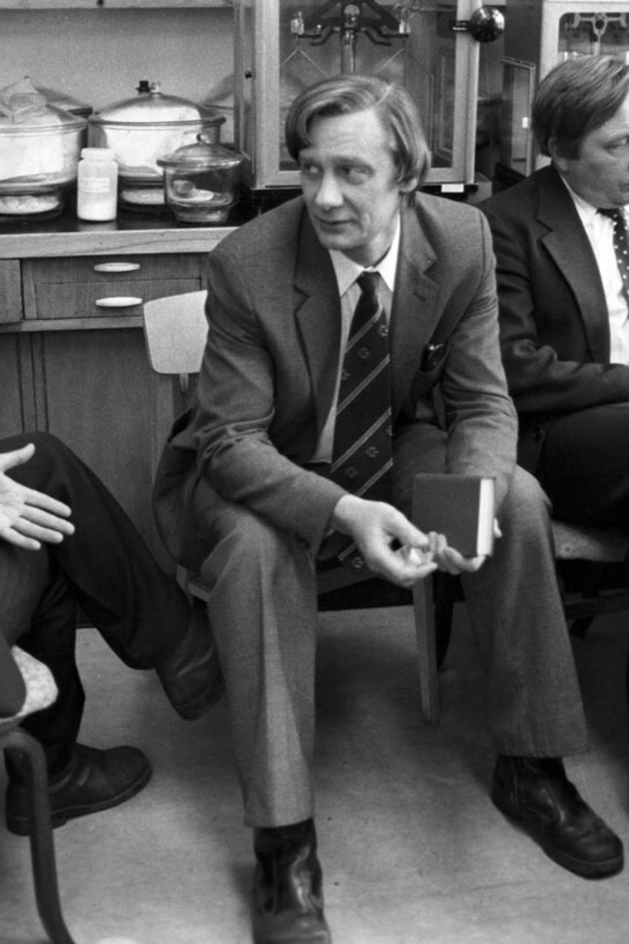
Интеллигенция
Интеллигенция (учителя, врачи, инженеры, научные работники, деятели культуры) формально именовалась «прослойкой», связывающей рабочих и крестьян. Фактически это была самостоятельная, но сильно дифференцированная группа.
Интеллигенция пользовалась высоким социальным престижем и определенными льготами.
Она находилась под постоянным идеологическим контролем со стороны партии.
Положение зависело от сферы деятельности: научные и технические специалисты часто имели больше возможностей для карьерного роста и материальных благ, чем работники гуманитарной сферы.

Slide 6
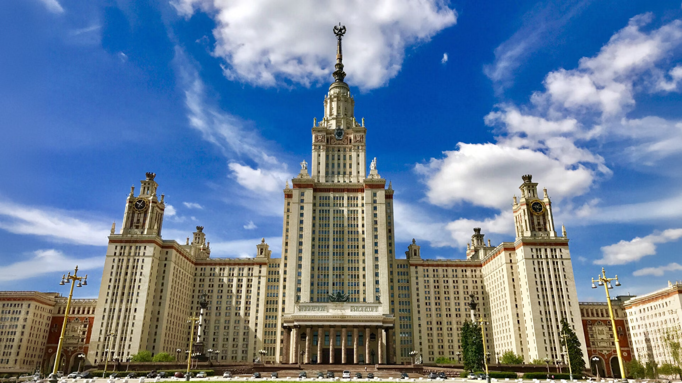

Рабочий Класс: идеологический cтатус и реальное положение
Крупнейшая Группа
Социальные Гарантии
Реальный Уровень
Самая многочисленная часть населения СССР.
Право на труд, образование, медицину и оплачиваемый отпуск.
Занимали средние и нижние уровни иерархии, низкая оплата труда.
Рабочие официально провозглашались «руководящей силой общества». Однако их реальное положение не соответствовало этому статусу. Труд зачастую был тяжелым и низкооплачиваемым, а возможности для социального продвижения были строго ограничены партийной лояльностью.
Хотя идеологически рабочий класс считался господствующим, фактически он был зависимым и не имел реального влияния на принятие политических решений.

Slide 7
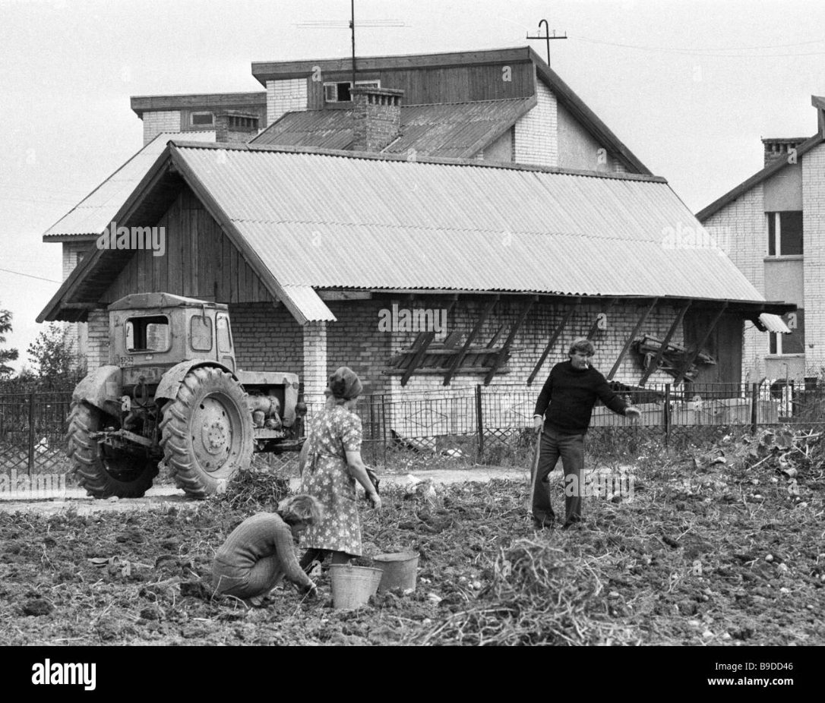

Крестьянство и маргинальные группы
Положение Крестьянства
Социальное Дно
Сельское население находилось в наиболее уязвимом положении. Колхозная система ограничивала свободу передвижения и прикрепляла крестьян к земле (до 1960-х годов).
На самом нижнем уровне находились деклассированные и маргинальные группы:
Лица, не занятые в производстве.
Осужденные и бывшие заключенные.
Уровень жизни и снабжения в деревне значительно отставал от городского, а доступ к социальным благам был ограничен. Неравенство между городом и деревней сохранялось до конца существования Советского Союза.
Социально неблагополучные категории.
Эти группы присутствовали в скрытой форме и занимали самые низкие позиции в социальной иерархии, практически не имея доступа к социальным лифтам.

Slide 8




Эмпирический Анализ: Исследования Т.И. Заславской (Конец 1980-х)
Социологические исследования конца советского периода, в частности работы Т. И. Заславской, позволили детально изучить внутреннее строение социальной структуры. Заславская выделила 78 групп, различающихся по характеру экономических отношений и степени неравенства.
Профессионально-Должностной Статус
Социально-Трудовая Структура
Семейно-Хозяйственная Подструктура
Главный фактор стратификации, определяющий положение в системе труда и управления.
Различия по отраслям и ведомствам, сильно влиявшие на жизненный уровень.
Различия в быте, потреблении и региональной специфике.
Должностное положение доминировало над профессиональными навыками, а ведомственная принадлежность — над содержанием труда. Эта зависимость сделала советскую систему устойчивой, но уязвимой при переходе к рынку.

Slide 9





Четыре Базовых Класса по Т.И. Заславской
Обобщив сложную схему, Заславская выделила четыре основные группы, отражающие реальную
социальную структуру СССР конца 1980-х годов:
Правящий Класс
Средний Класс
Номенклатура, обладающая всей полнотой власти и распределительных функций.
Управленцы среднего звена и высококвалифицированная интеллигенция.
Базовый Класс
Социальное Дно
Наемные работники: рабочие, колхозники, интеллигенция средней и низкой квалификации.
Маргинальные и деклассированные группы.
Ломка прежних принципов распределения благ стала причиной глубоких социальных изменений, так как благосостояние миллионов граждан зависело от должности и принадлежности к коллективу, а не от рыночной конкуренции.

Slide 10
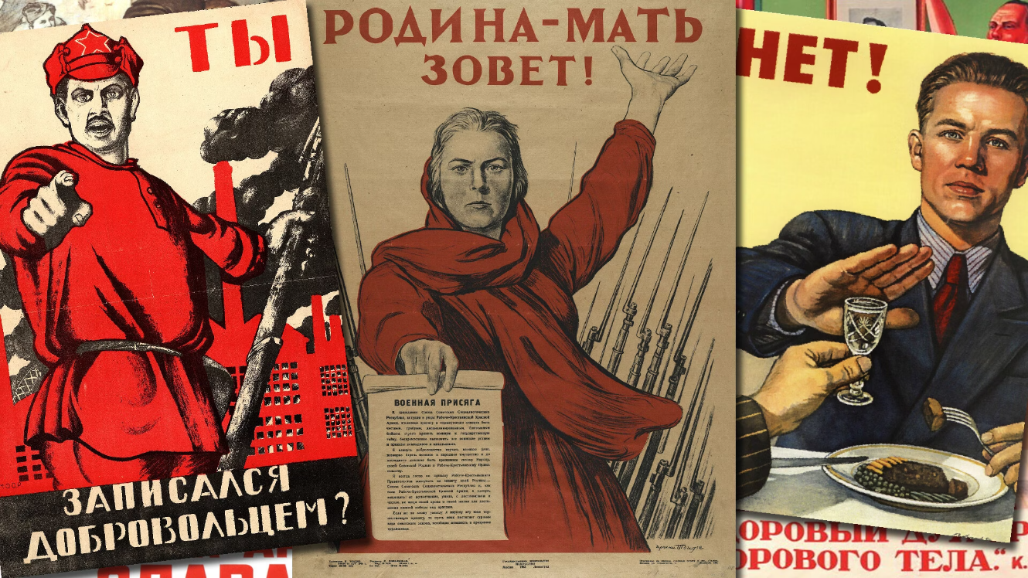
Заключение: Этакратический Характер Системы
Стратификационная система СССР представляла собой сложную иерархическую структуру. Общество можно охарактеризовать как этакратическое (властно-распределительное), где социальный статус определялся степенью участия во власти и распределении ресурсов.
Ключевые Особенности Советской Стратификации:
Властно-распределительный характер: Власть была главным критерием неравенства, заменяя собственность.
Низкая вертикальная мобильность: Жёсткая иерархия и ограниченные возможности продвижения в высшие слои.
Институционализированное неравенство: Формально провозглашенное равенство сочеталось с глубоко укоренившимся доступом к благам (скрытые привилегии).

Slide 11
Спасибо за внимание!

Slide 12
Литература:
Тихонова Н. Е. Социальная структура России: теории и реальность. – М.: Новый хронограф / Ин-т социологии РАН. – 2014. – URL: https://www.isras.ru/publ.html?id=3066&printmode.
Батуренко С. А. Социологическая теория социальной стратификации и трансформационные процессы в современной России // Вестник Московского университета. Серия 18: Социология и политология. – 2016. – № 3. – С. 92–108. URL: https://cyberleninka.ru/article/n/sotsiologicheskaya-teoriya-sotsialnoy-stratifikatsii-i-transformatsionnye-protsessy-v-sovremennoy-rossii.
Москалевич А. С. Социальная стратификация советского общества (1917–1930-е гг.): современные концепции и подходы // Вестник РГГУ. Серия «Политология. История. Международные отношения». – 2020. – № 4. – С. 167–175. URL: https://cyberleninka.ru/article/n/sotsialnaya-stratifikatsiya-sovetskogo-obschestva-1917-1930-e-gg-sovremennye-kontseptsii-i-podhody.
Гаврилюк В. В., Гаврилюк Т. В. Рабочий класс в советском и российском социологическом дискурсе // Уровень жизни населения регионов России. 2018. №4 (210). URL: https://cyberleninka.ru/article/n/rabochiy-klass-v-sovetskom-i-rossiyskom-sotsiologicheskom-diskurse.

